Slide 1

Datenbanken und SQL
(Woche 4 - Tag 3)

Slide 2
Agenda
Rechtevergabe
Definition
Motivation
Syntax
Konsole öffnen
MySQL starten
Einloggen als „root“
Datenbanken anzeigen
User anzeigen
Neuen User anlegen
User-Rechte vergeben
User-Rechte entziehen
User löschen

Slide 3
Rechtevergabe

Slide 4
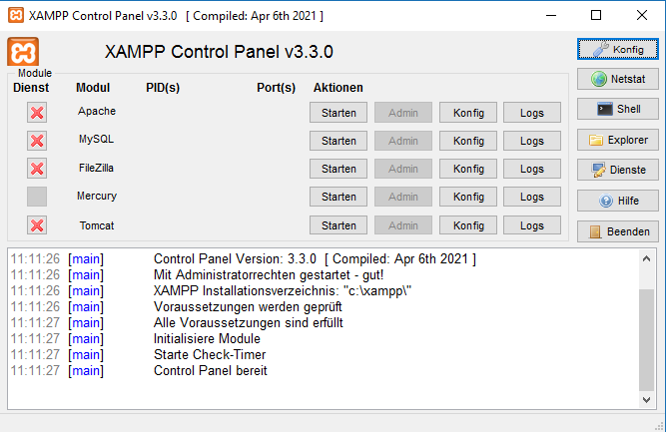
Control Panel öffnen

Slide 5
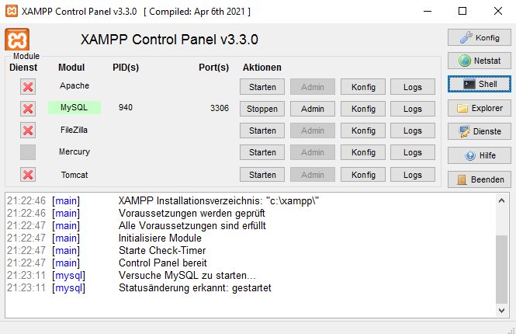
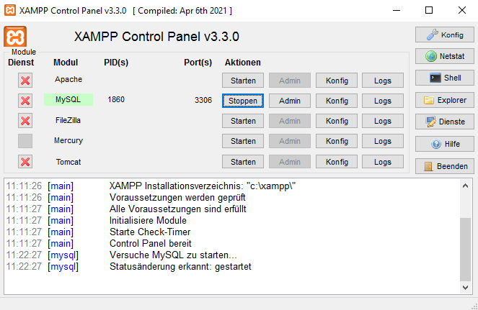
MySQL starten

Slide 6
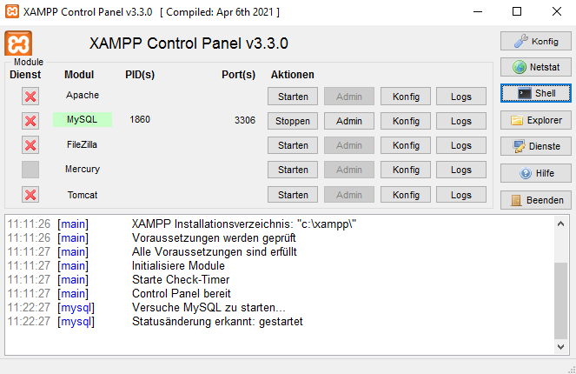
MySQL starten und Konsole öffnen

Slide 7
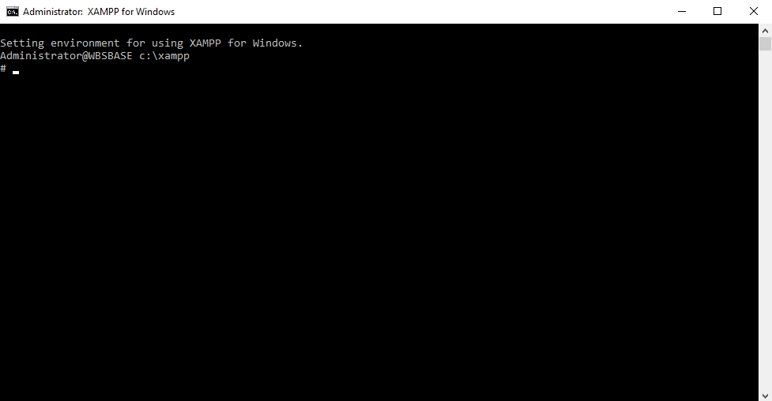
Einloggen

Slide 8

Der U(ser) „root“ loggt sich in mysql (MariaDB) per P(assword) ein
Mit ENTER bestätigen

Slide 9

Der User „root“ benötigt kein Passwort
ohne Eingabe einfach mit ENTER bestätigen

Slide 10
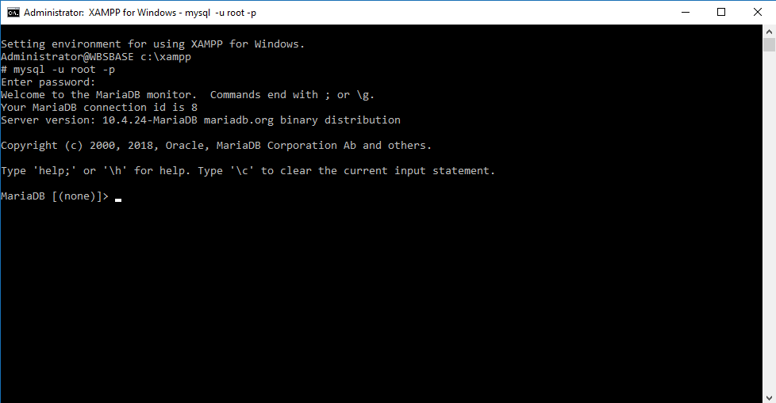
Der Prompt MariaDB zeigt, dass das Einloggen erfolgreich war

Slide 11
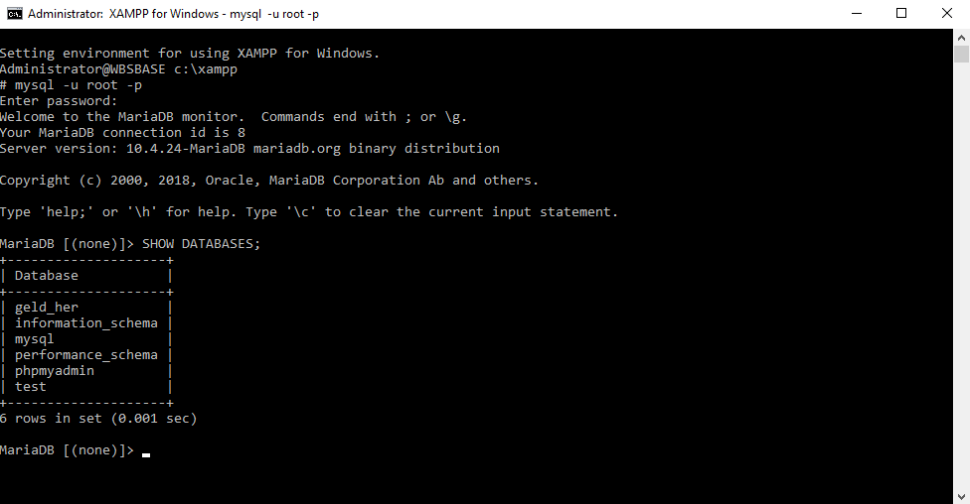
Aktuelle Datenbanken anzeigen lassen

Slide 12
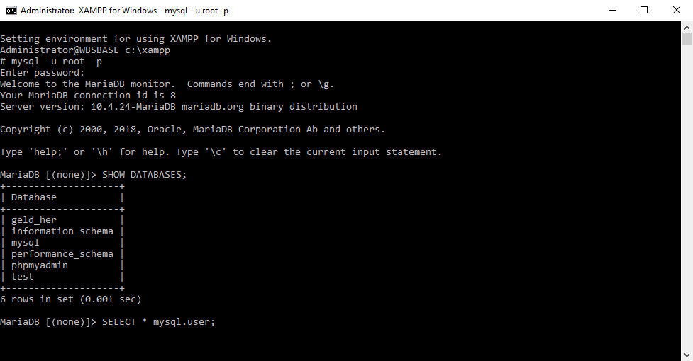
Aktuelle User anzeigen lassen (alle Attribute)

Slide 13
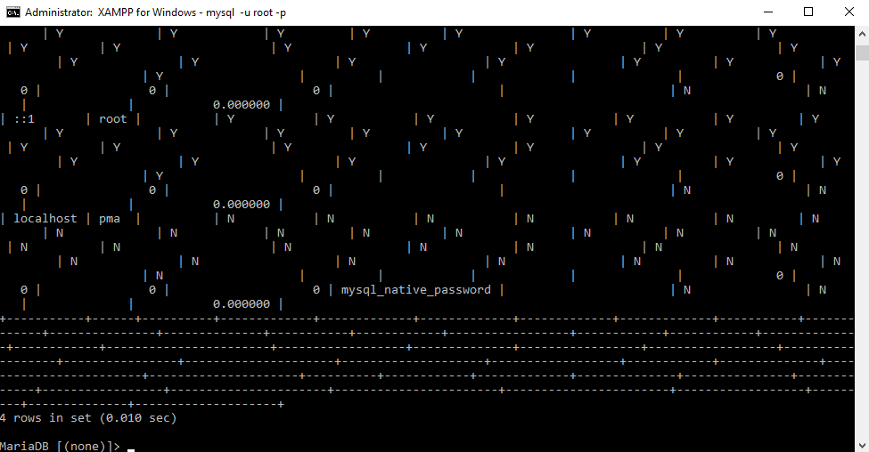
Aktuelle User anzeigen lassen (alle Attribute)
Die Konsolenbreite reicht nicht, alles darzustellen

Slide 14
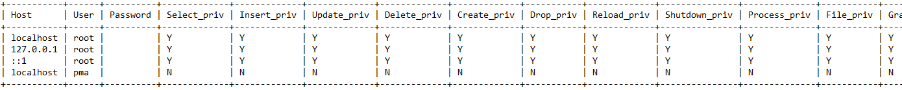
Aktuelle User anzeigen lassen (alle Attribute)
Die Konsolen-Ausgabe könnte kopiert werden, um sie von einem (guten) Editor (z.B. notepad++) anzeigen zu lassen:

Slide 15
Aktuelle User anzeigen lassen (alle Attribute)
Die Konsolen-Ausgabe könnte kopiert werden, um sie von einem (guten) Editor (z.B. notepad++) anzeigen zu lassen:
Der Ort, von dem aus sich der User einloggen darf.
(da vom Host mittels Bezeichnung, oder in Form einer IP-Adresse gesprochen werden kann, ist es sinnvoll beide Versionen zu notieren)

Slide 16
Aktuelle User anzeigen lassen (alle Attribute)
Die Konsolen-Ausgabe könnte kopiert werden, um sie von einem (guten) Editor (z.B. notepad++) anzeigen zu lassen:
Name des Users
(aktuell root und pma[phpMyAdmin])

Slide 17
Aktuelle User anzeigen lassen (alle Attribute)
Die Konsolen-Ausgabe könnte kopiert werden, um sie von einem (guten) Editor (z.B. notepad++) anzeigen zu lassen:
Passwort
(weder root, noch pma benötigt ein Passwort)

Slide 18
Aktuelle User anzeigen lassen (alle Attribute)
Die Konsolen-Ausgabe könnte kopiert werden, um sie von einem (guten) Editor (z.B. notepad++) anzeigen zu lassen:
(ES)
(O)
SQL-Statement_priv spricht an, welche Rechte („Privilegien“) vergeben wurden
(root besitzt alle Rechte, pma keine)

Slide 19
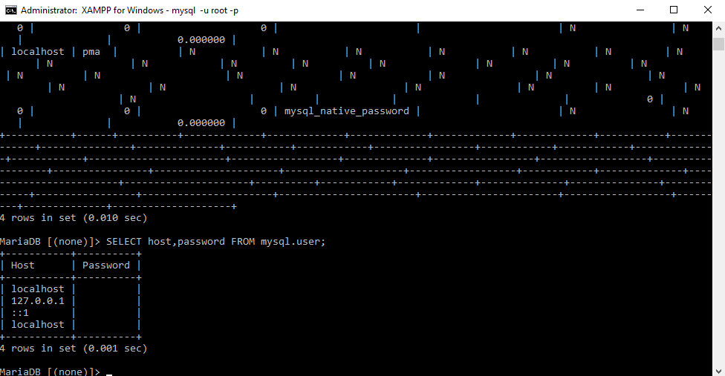
Aktuelle User anzeigen lassen (ausgewählte Attribute)

Slide 20
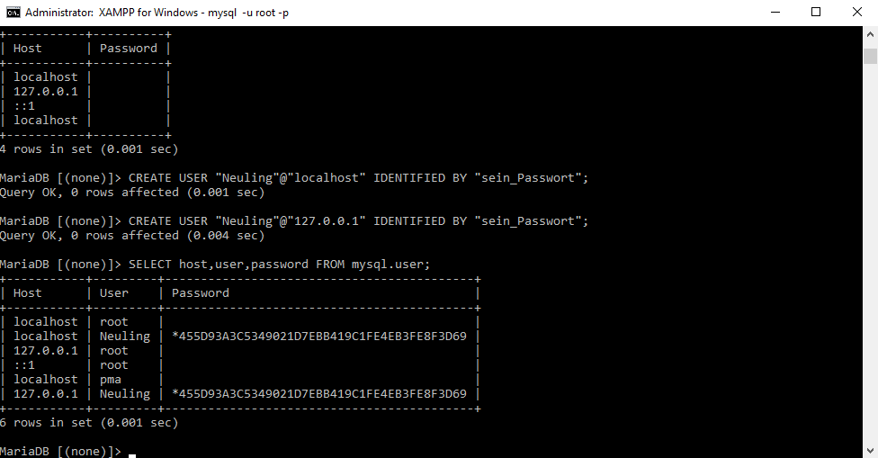
Neuen User anlegen
Der User Neuling wird angelegt.
Er darf sich vom localhost aus anmelden.
Sein Passwort lautet sein_Passwort.

Slide 21
Neuen User anlegen
Der User Neuling wird erneut angelegt.
Diesmal aber mit der IP-Adresse des Host.
Sein Passwort lautet erneut sein_Passwort

Slide 22
Neuen User anlegen
Kontrollausgabe

Slide 23
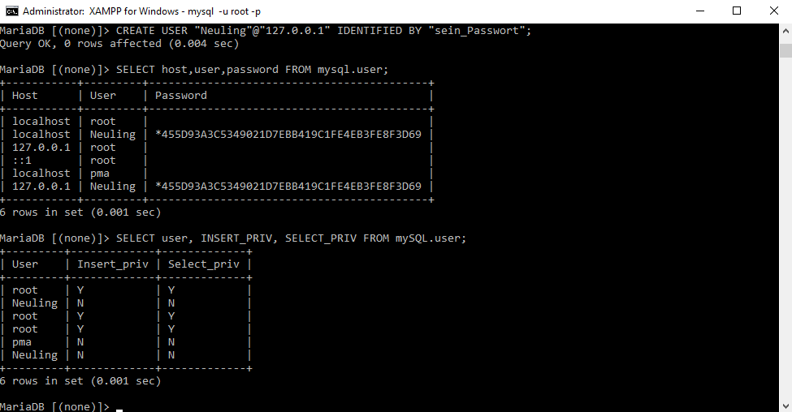
Rechte eines neuen Users - Kontrollausgabe
Ein neuer User besitzt keine Rechte.
Hier exemplarisch an den Rechten für
INSERT und SELECT demonstriert.

Slide 24
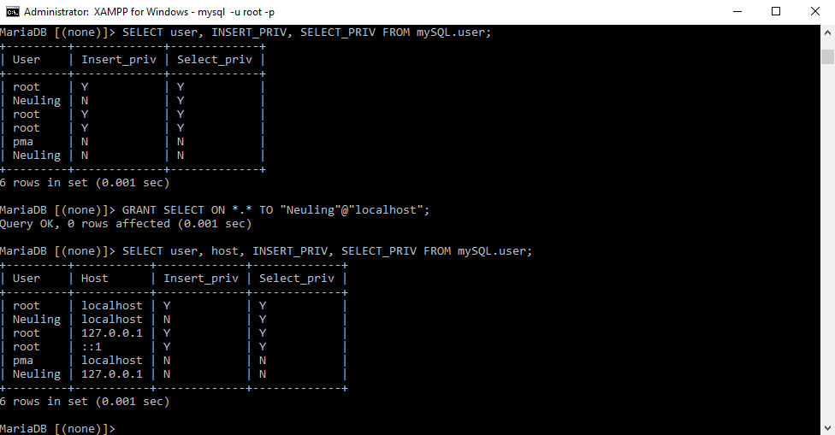
Einem User bestimmte Rechte vergeben (global)
Es wird das Recht vergeben, SELECT zu verwenden.
Für alle Datenbanken (*.) und für alle Tabellen (.*)
Empfänger dieses Rechts ist Neuling (localhost).
Neuling (127.0.0.1) hat dieses Recht nicht erhalten

Slide 25
Einem User bestimmte Rechte vergeben (global)
Es wird das Recht vergeben, SELECT zu verwenden.
Für alle Datenbanken (*.) und für alle Tabellen (.*)
Empfänger dieses Rechts ist Neuling (localhost).
Neuling (127.0.0.1) hat dieses Recht nicht erhalten

Slide 26
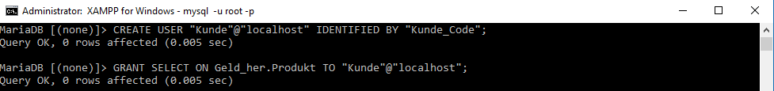
Einem User bestimmte Rechte vergeben (lokal)
Beispiel:
Der User „Kunde“ wird eingeführt

Slide 27
Einem User bestimmte Rechte vergeben (lokal)
Beispiel:
Der User „Kunde“ darf Abfragen tätigen …
… allerdings NUR in der Datenbank „Geld_her“
… und auch dort NUR in der Tabelle „Produkt“.

Slide 28
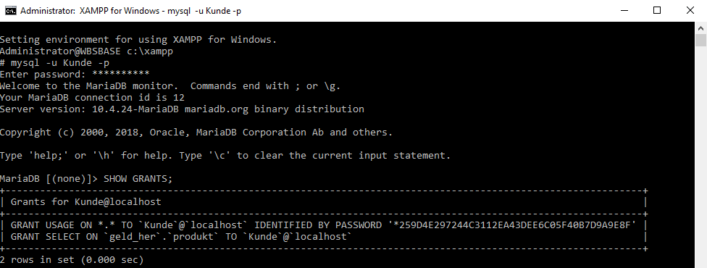
Einem User bestimmte Rechte vergeben (lokal)
Beispiel:
Wir schließen die Konsole, öffnen Sie erneut und melden uns als User „Kunde“ an:
(Passwort ist Kunde_Code)

Slide 29
Einem User bestimmte Rechte vergeben (lokal)
Beispiel:
Wir schließen die Konsole, öffnen Sie erneut und melden uns als User „Kunde“ an:
Mit SHOW GRANTS können wir uns nun die Rechte des Users „Kunde“ anzeigen lassen.
Um festzustellen, dass er nur in der Tabelle Geld_her.Produkt SELECT-Rechte besitzt.

Slide 30
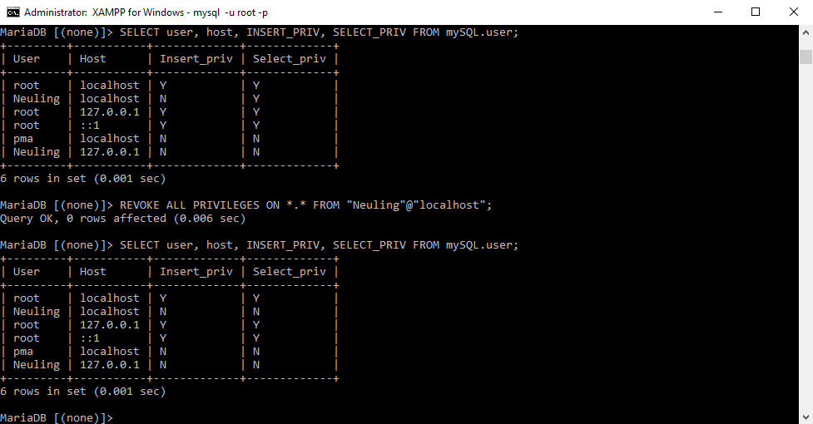
Einem User alle Rechte nehmen
Kontrollausgabe

Slide 31
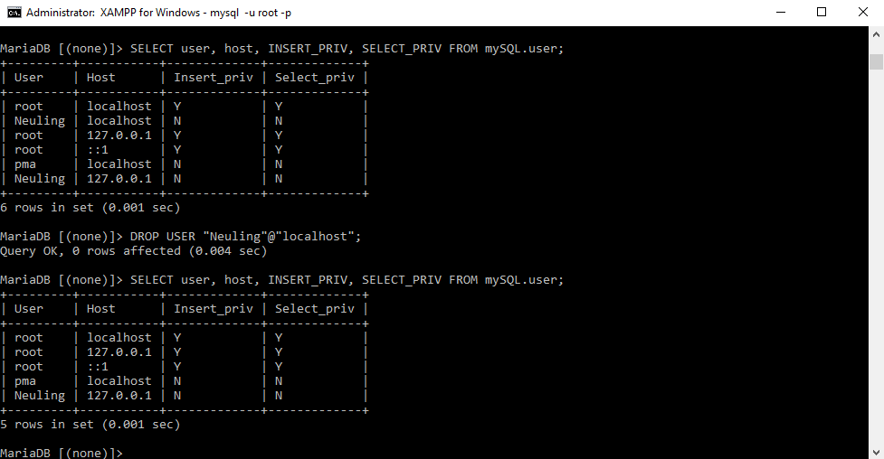
Einen User löschen
Kontrollausgabe

Slide 32
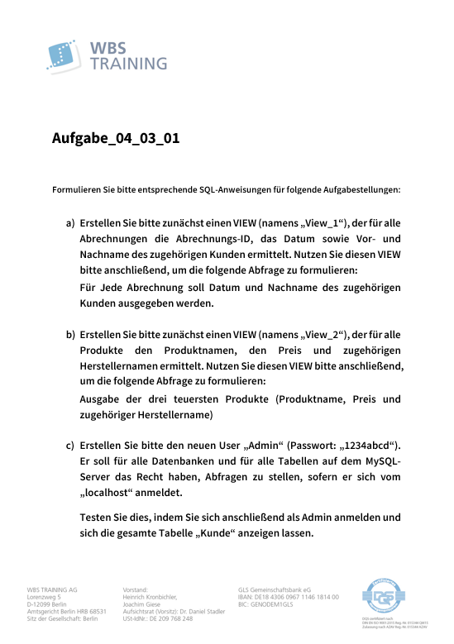
Gemeinsame Übung („Live-Coding“) -> A_04_03_01

Slide 33
Vielen Dank für Ihre Aufmerksamkeit!

